Slide 1
ЗЕМЕЛЬНЫЕ УЧАСТКИ
Южный округ
города Хабаровска

Slide 2
Хабаровский судостроительный завод, г.Хабаровск, Южный округ

Slide 3
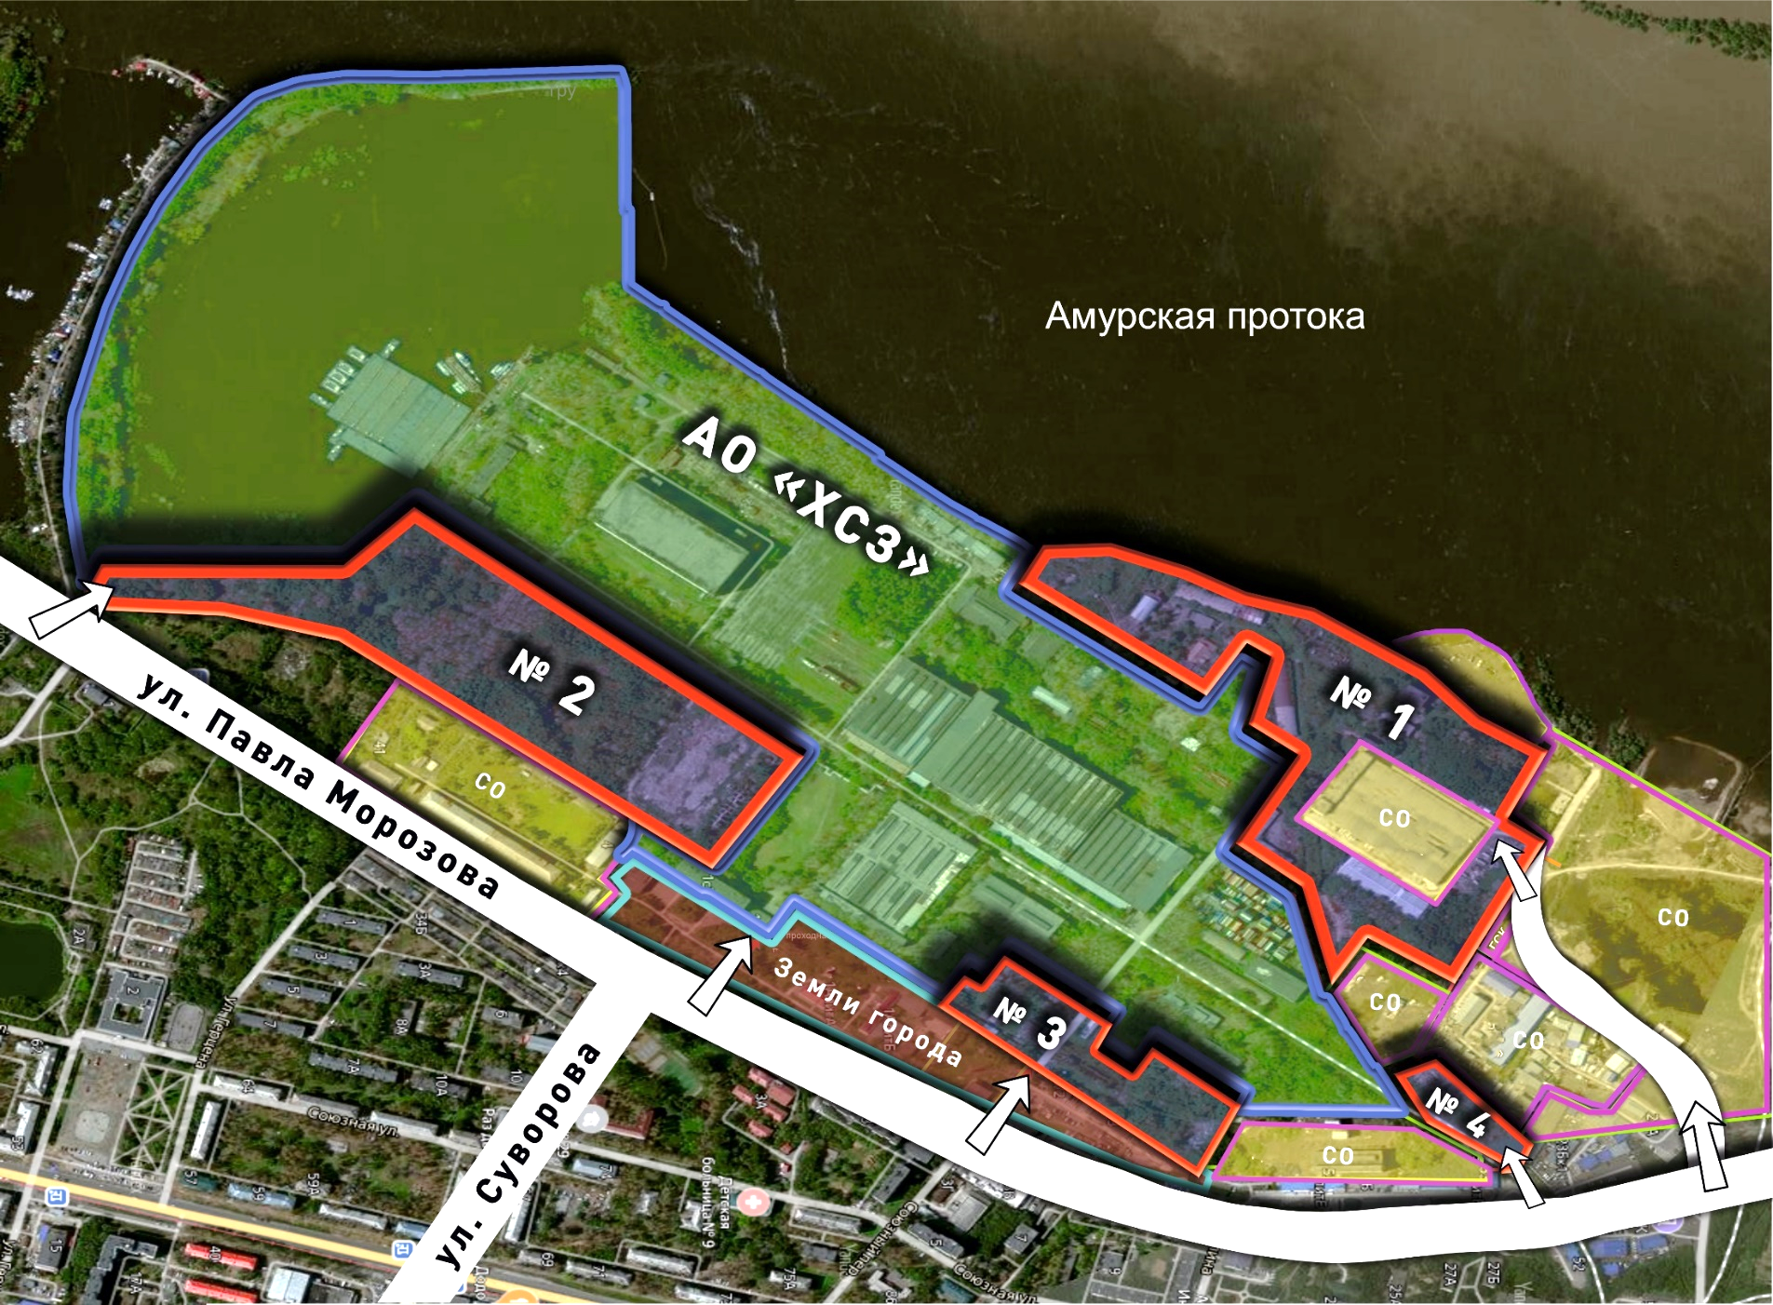
ТЕРРИТОРИЯ ЗАВОДА.
Участки для реализации.
Обозначения: СО – сторонняя организация

Slide 4
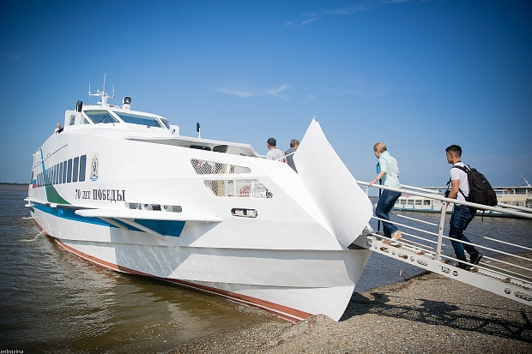
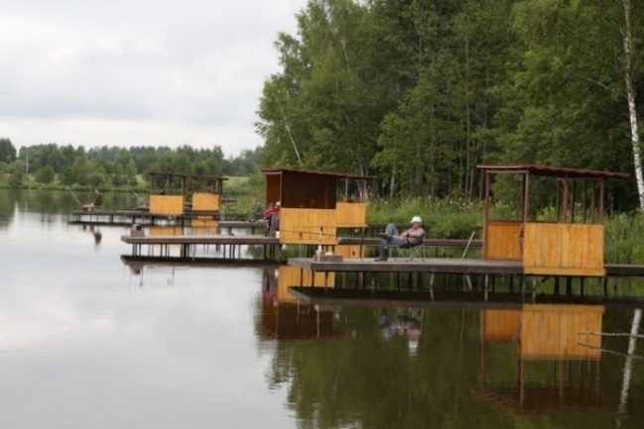
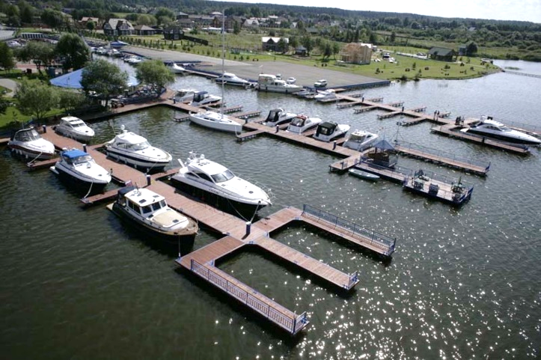
УЧАСТОК № 1
Участок имеет площадь ок. 111,8 тыс. м².
Примыкает к берегу Амурской притоки.
Имеются автомобильные подъездные пути.
Участок электрифицирован.
Примеры использования:
Речной вокзал (посадка
дачников на теплоход)
База отдыха.
Оборудованные
места для рыбалки.
Яхт-клуб

Slide 5
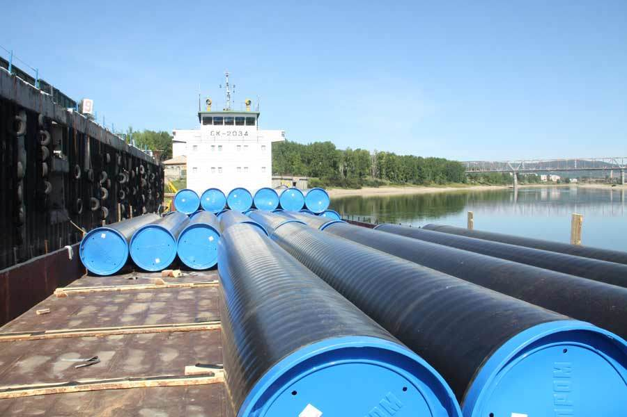
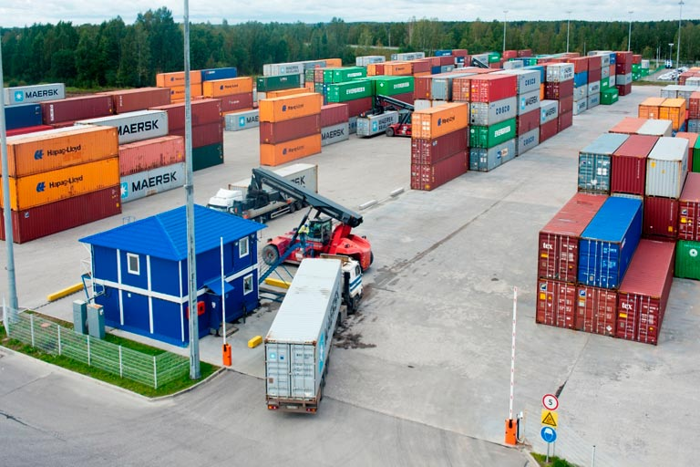
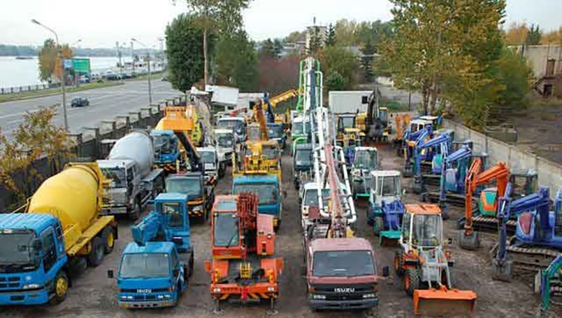
УЧАСТОК № 2
Участок имеет площадь ок. 94,1 тыс. м².
Примыкает к затону АО «ХСЗ»
Возможен заезд с ул. Пионерской.
Примеры использования:
Участок перевалки труб для строительства трубопроводов
База хранения и обслуживания автомобильной и специальной техники
Хранение контейнеров

Slide 6
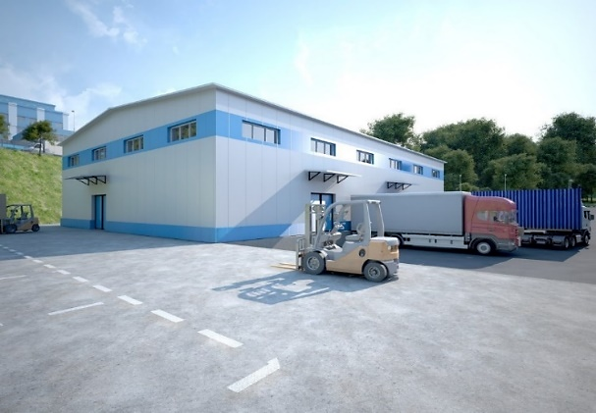
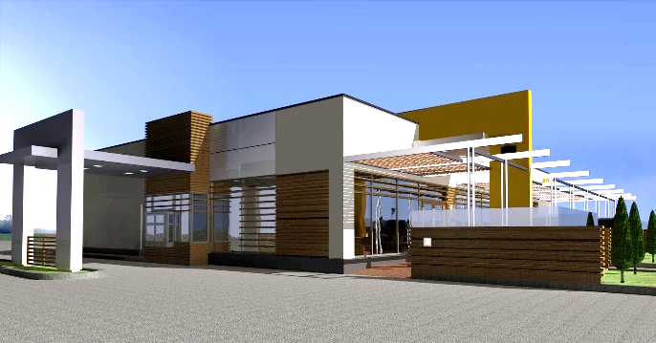
УЧАСТОК № 3
Участок имеет площадь ок. 30,0 тыс. м².
Примыкает к ул.Пионерской.
Имеются автомобильные подъездные пути.
Участок электрифицирован.
Примеры использования:
Шиномонтажная или автомастерская
Пункт
быстрого питания
Склады

Slide 7
УЧАСТОК № 4
Примеры использования
Склады
Участок имеет площадь
ок. 26,8 тыс.м².
Примыкает к ул.Пионерской.
Имеются автомобильные подъездные пути.
Шиномонтажная или автомастерская

Slide 8
Характеристика земельного участка
Кадастровый №
земельного участка АО «ХСЗ»: 27:23:0000000:946
Номер
государственной регистрации: 27-27/001-27/001/001/2016-3616/1
Категория земель: земли населённых пунктов
Кадастровая стоимость
1 м² земельного участка: 652,09 руб.
Земельный участок АО «ХСЗ» размежёван, документы межевания находятся на регистрации в Росреестре.
На земельном участке расположены теплотрассы, подключенные к городской теплосети; водопровод; хозяйственная и ливнёвая канализации; электросети; подъездные автомобильные дороги.

Slide 9
АО «Хабаровский судостроительный завод»
ул.Суворова, 1
Хабаровск, 680003
Тел.: +7 (4212) 458-535
Факс: +7 (4212) 458-544
Эл. почта: aohsz@aohsz.ru

